Slide 1
Django, Celery 與 Windows 的美麗邂逅
Hane Liu

Slide 2
Celery 在 Windows 上的那些幹事
Hane Liu

Slide 3


About me
Hane / Hanne
種花研究院的菜鳥研究員
掛著研究員名牌的全端工程師
研究興趣
多媒體文件摘要
自然語言理解&生成
聊天機器人
網站設計與開發(???????)

Slide 4
預期的 Agenda
簡介 Django 和 Celery
說明專案需求
探討 Celery 在 Windows 上不能執行的議題
不能使用 django-celery-results 和 django-celery-beat?

Slide 5
實際的 Agenda
簡介 Django 和 Celery
說明專案需求
探討 Celery 在 Windows 上不能執行的議題
不能使用 django-celery-results 和 django-celery-beat?

Slide 6
About Project
作業系統: Windows 10
Python 3.7 以上版本
使用 Django 框架
使用 Celery 處理非同步和排程任務
資料庫編碼限定 utf8mb4

Slide 7
先來看看支援度如何?

Slide 8
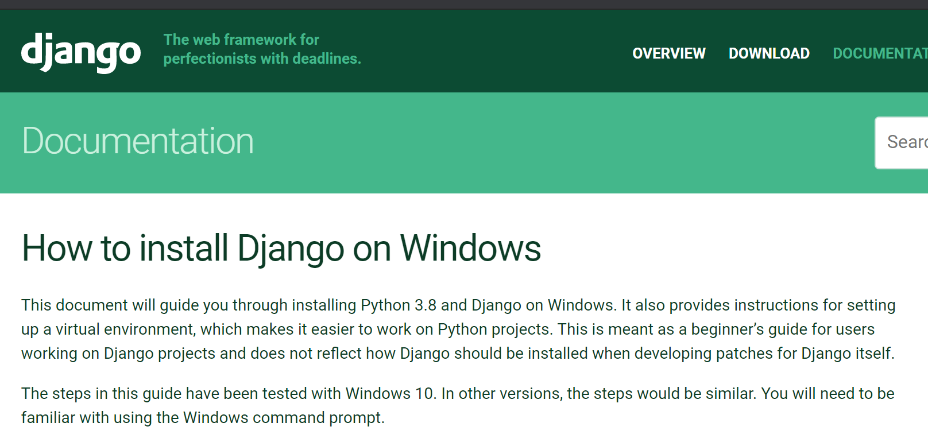
Django 是這麼說的...

Slide 9
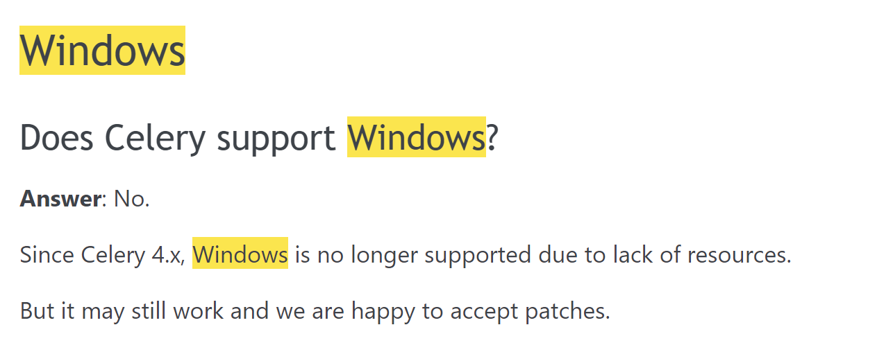
Celery 表示...

Slide 10
看起來還是有希望的
...嗎?

Slide 11
讓我們正式進入正題

Slide 12
建立一個 Django 專案
django-admin startproject myproject
cd myproject/
python manage.py startapp core

Slide 13
在 Django 中設定 Celery
參考官網的教學文件 Using Celery with Django
記得安裝 RabbitMQ

Slide 14
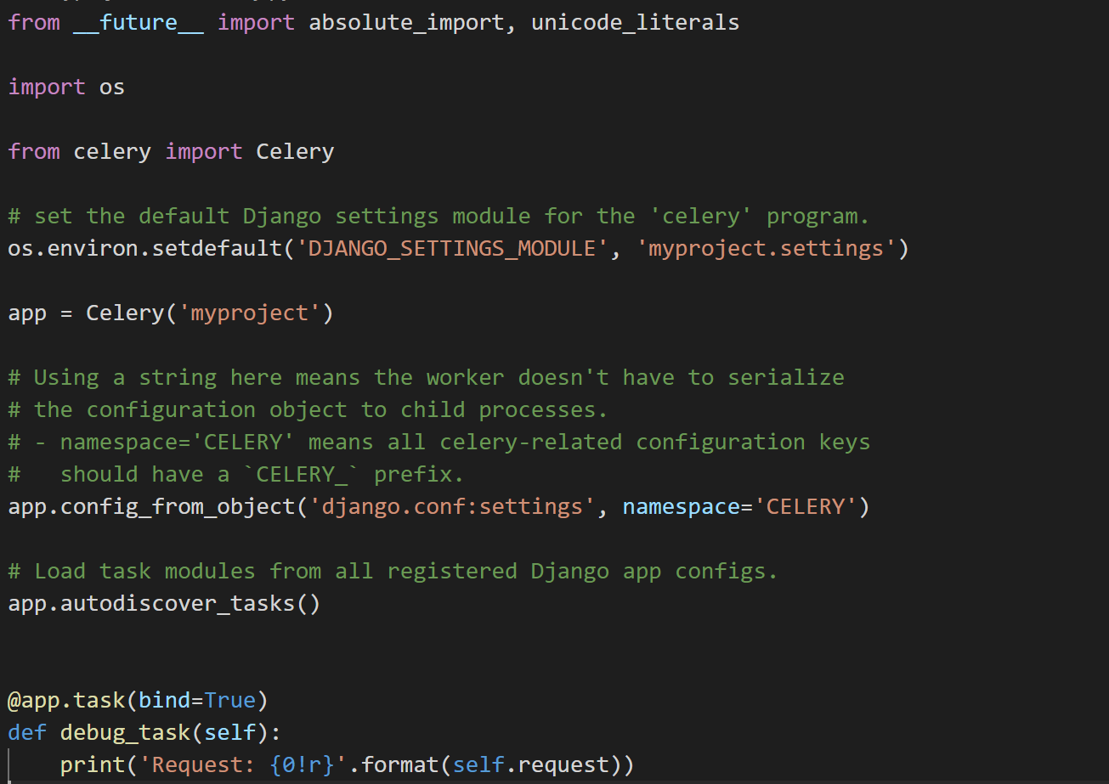
myproject/myproject/celery.py

Slide 15
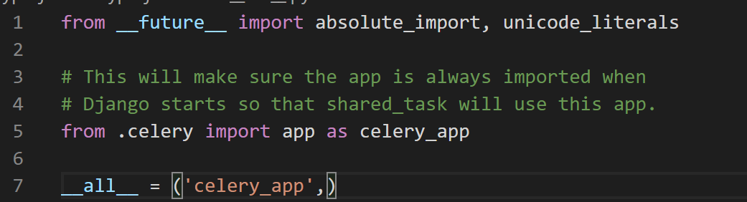
myproject/myproject/__init__.py

Slide 16
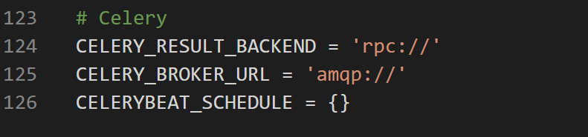
設定 Celery 的 Result Backend 和 Broker
在 myproject/myproject/settings.py 最後加上

Slide 17
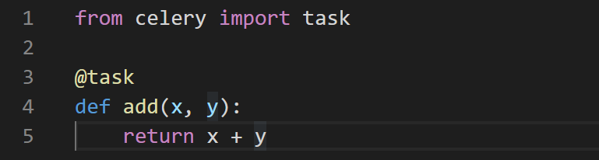
加入一個非同步任務
myproject/core/tasks.py

Slide 18
現在來執行看看...

Slide 19
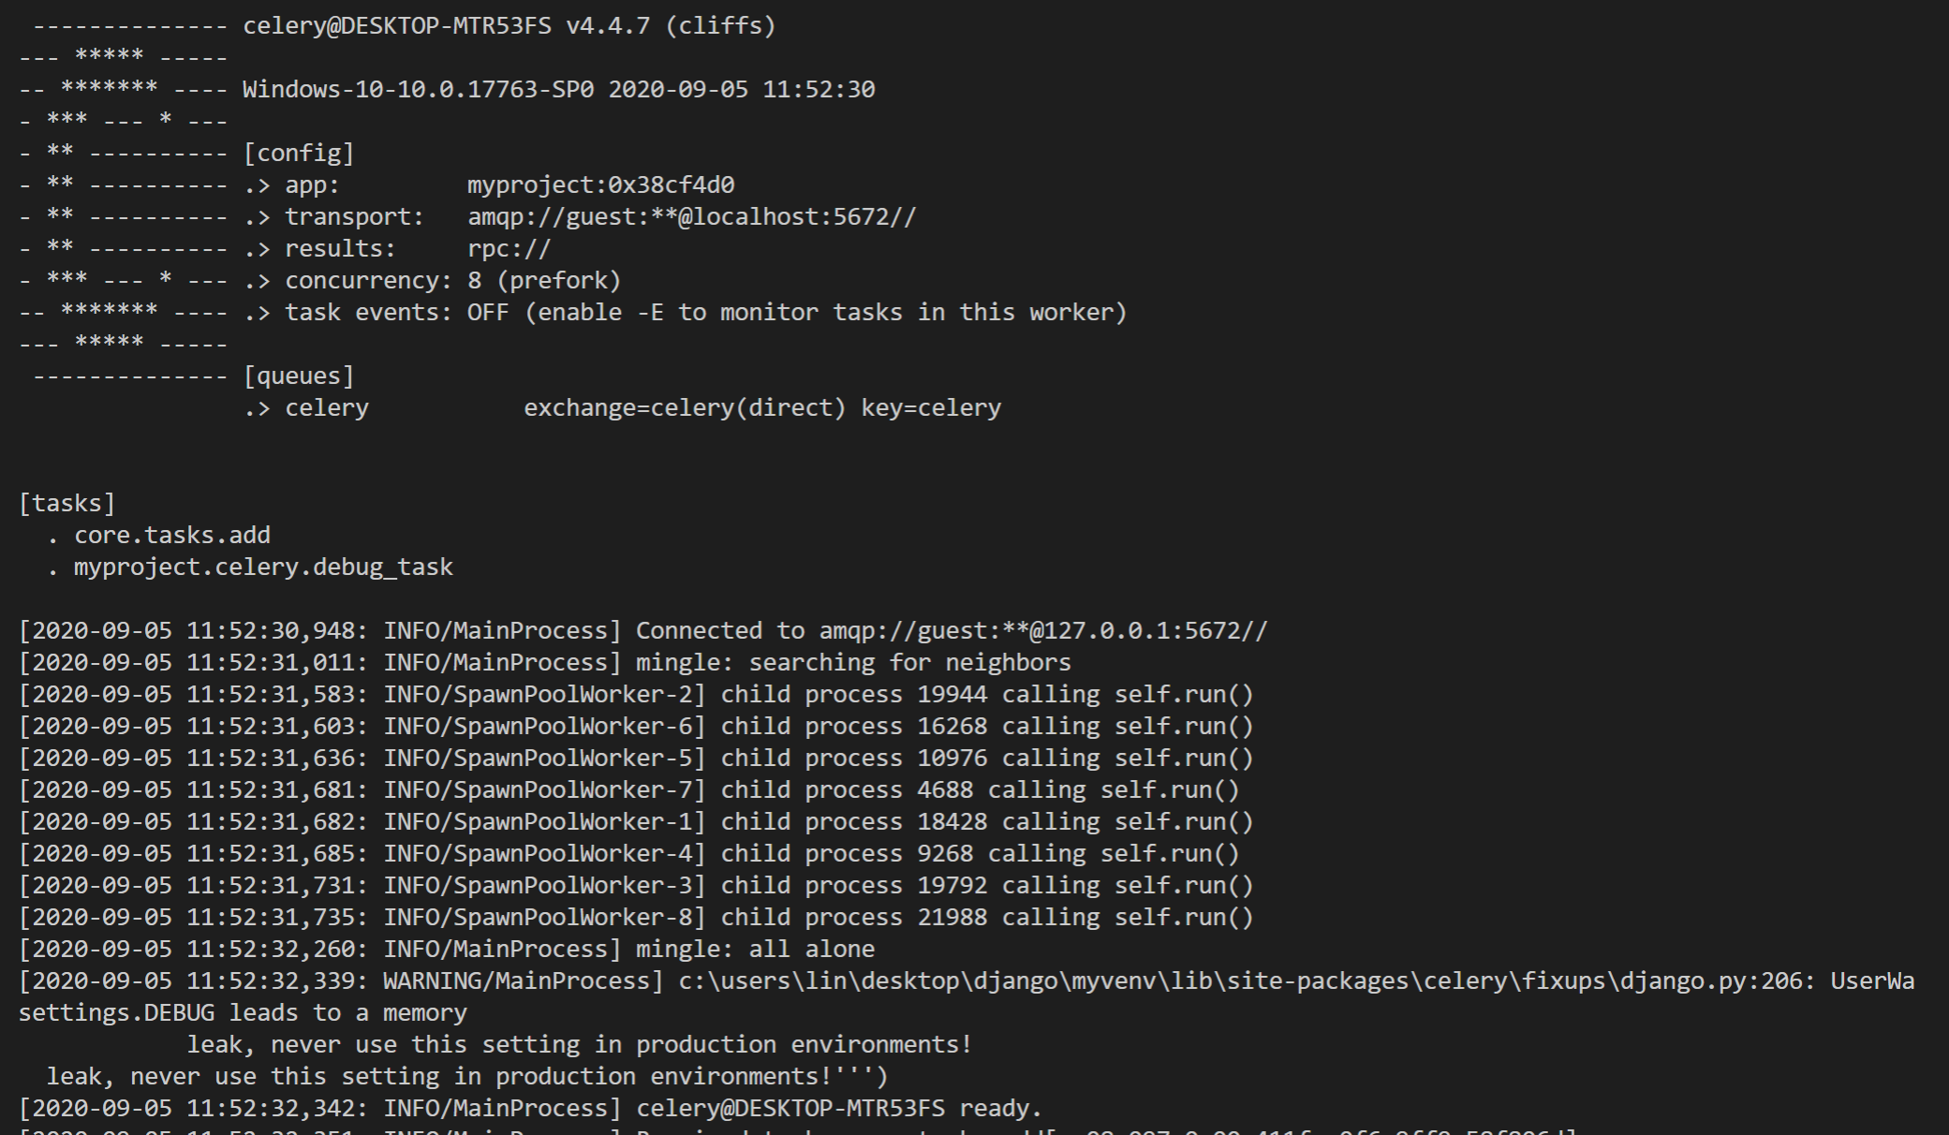
celery -A myproject worker -l info

Slide 20
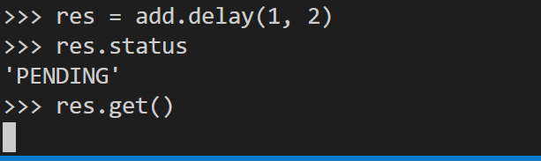
使用 Django shell 發佈非同步任務
python manage.py shell
完全沒有任何計算結果...

Slide 21
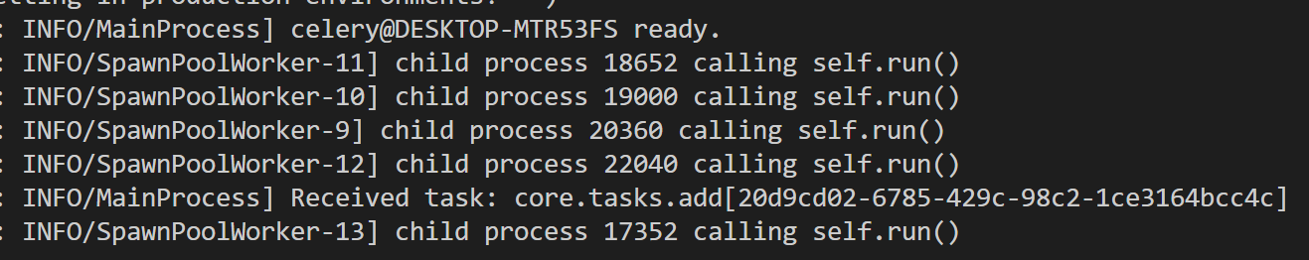
來看看 Celery 發生什麼?
什麼都沒有發生...

Slide 22
Celery 在 Windows 為什麼沒反應?
怎麼在 Windows 成功執行 Celery 呢?

Slide 23
直接用 Celery 3 就好啦
直接用 Celery 3 就好啦
直接用 Celery 3 就好啦

Slide 24


Slide 25
那我們今天分享就到這裡，謝謝大家!

Slide 26
你以為這樣就結束了嗎?
你的老闆會這樣就放過你嗎

Slide 27
為什麼 Celery 4 不再支援 Windows?

Slide 28
The concurrency pool
Concurrency pool 是決定 Celery 如何進行平行化的關鍵
預設使用 prefork
prefork 是透過產生多個 process 進行平行化運算
其它選擇: eventlet, gevent, solo

Slide 29
Prefork 不再支援 Windows
Prefork 需要存取環境變數 FORKED_BY_MULTIPROCESSING
相依套件 billiard 不再預設 FORKED_BY_MULTIPROCESSING 的值
* billiard 是 Python 2.7 的 multiprocessing 的 fork 版本

Slide 30
兩種解決方法
設定環境變數 FORKED_BY_MULTIPROCESSING os.environ.setdefault('FORKED_BY_MULTIPROCESSING', '1')
更改 concurrency pool celery -A myproject worker --pool solo -l info celery -A myproject worker --pool gevent -l info celery -A myproject worker --pool eventlet -l info

Slide 31
但還是有些其它問題...
有些版本的 Windows 10 無法透過設定環境變數成功執行 Celery
有的電腦無法使用 eventlet 作為 concurrency pool

Slide 32
來個總結
最佳解還是使用 Linux Server

Slide 33
謝謝各位!

